Slide 1
Vest-Afrika
Barnas misjonsprosjekt 2018/19

Slide 2
Linkus på barneklubb i Mali

Slide 3
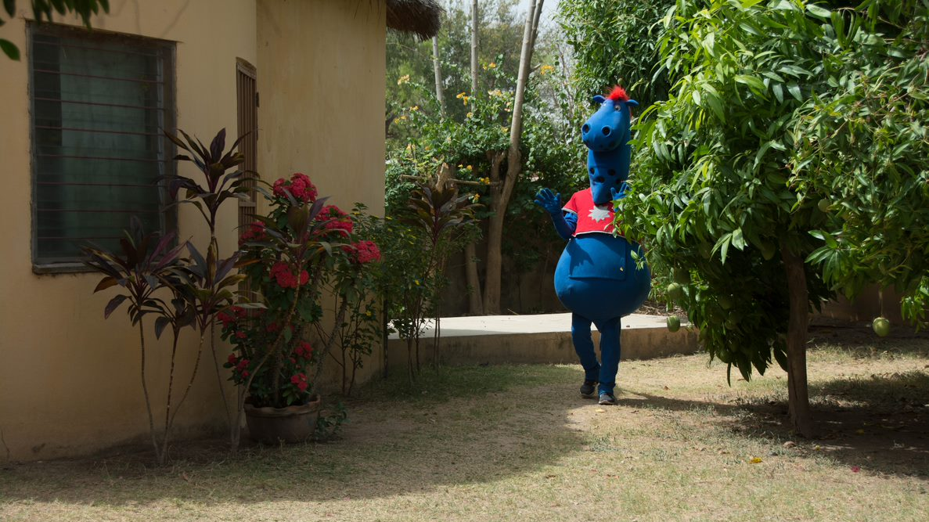
Notes:
Linkus er ganske spent. I dag skal han få lov til å være med på en barneklubb i Mali.

Slide 4
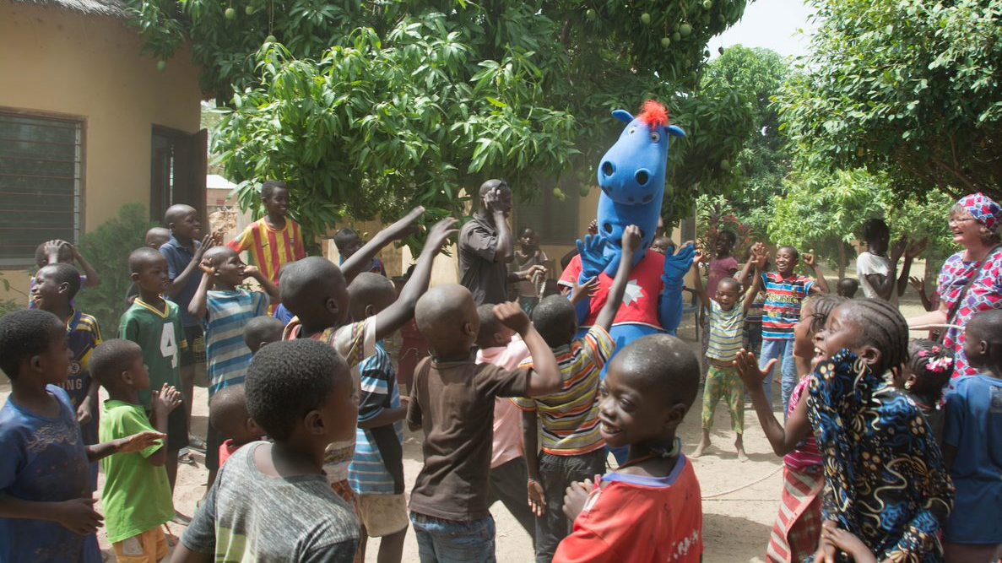
Notes:
Linkus får kjapt mange nye venner.

Slide 5
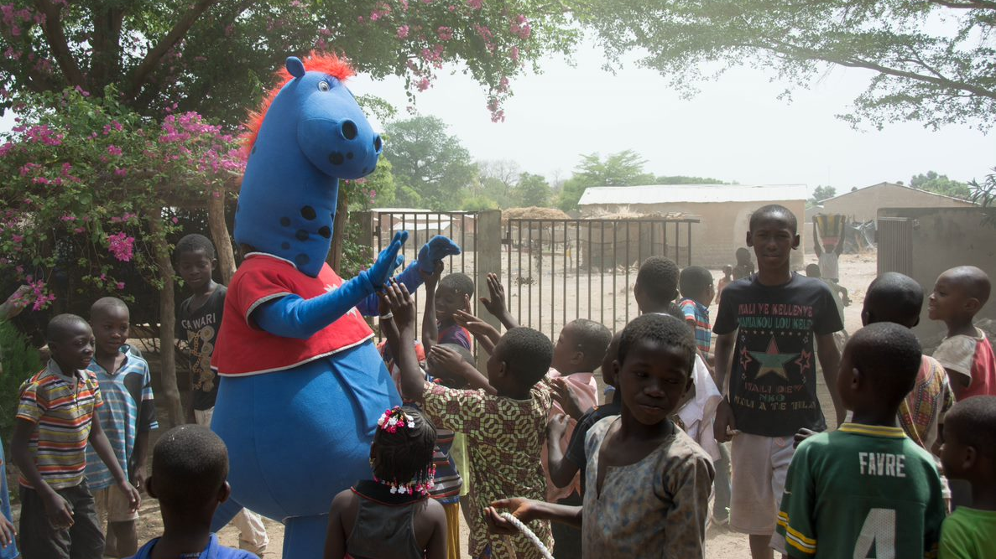
Notes:
En «high five» er visst noe alle forstår, uansett hvilket språk man ellers snakker.

Slide 6
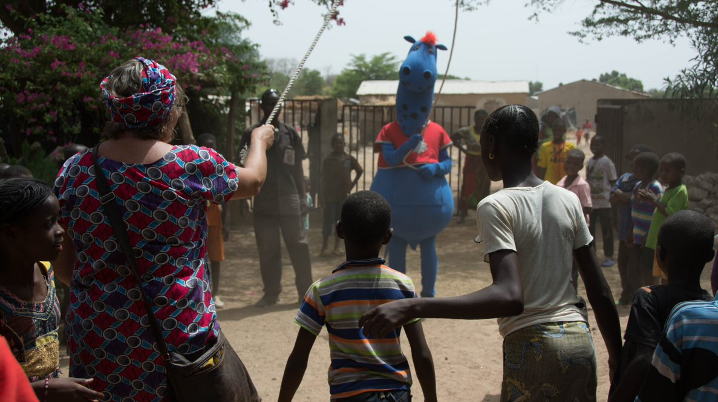
Notes:
Helt til venstre ser vi Bergfrid. Hun er leder for barneklubben og rågod til å svinge tau.

Slide 7
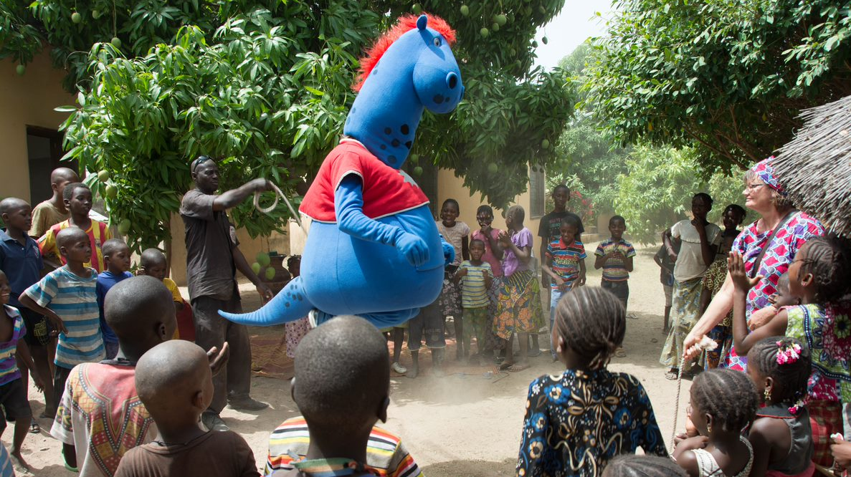
Notes:
Alle får prøve å hoppe, til og med krosjiguruer!

Slide 8
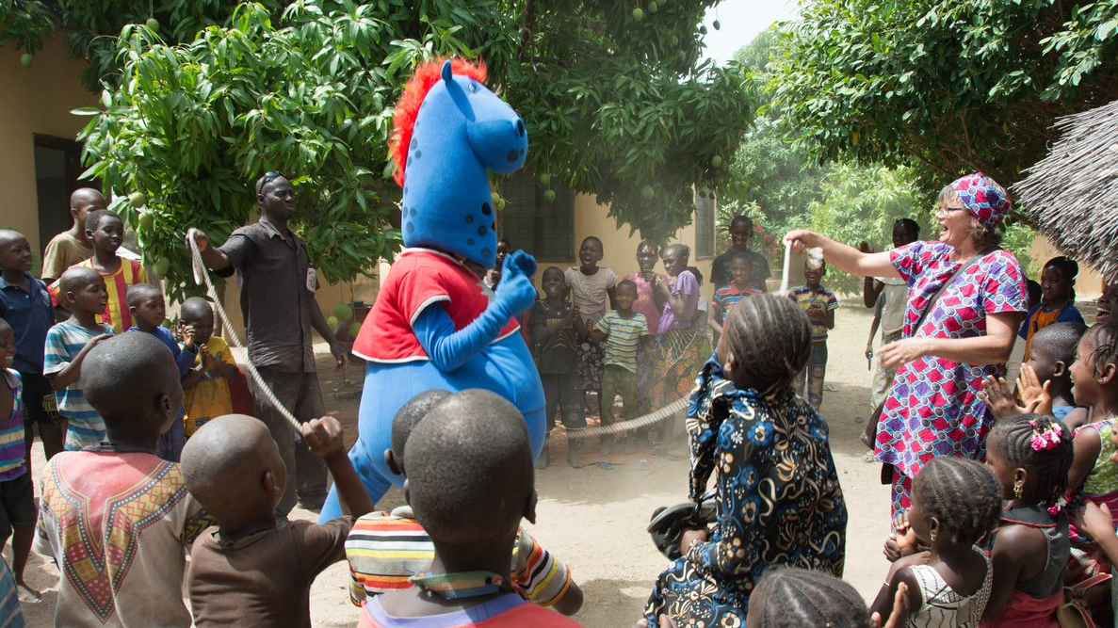
Notes:
Men det er ikke så lett å hoppe når halen setter seg fast i tauet hele tiden!

Slide 9
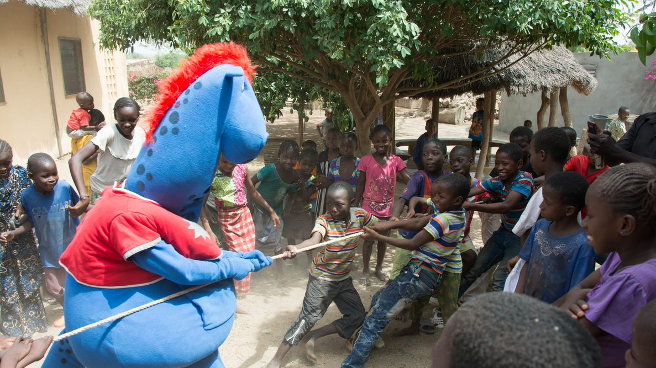
Notes:
På barneklubben har de mange forskjellige aktiviteter. Tauet kan for eksempel også brukes til tautrekking!

Slide 10
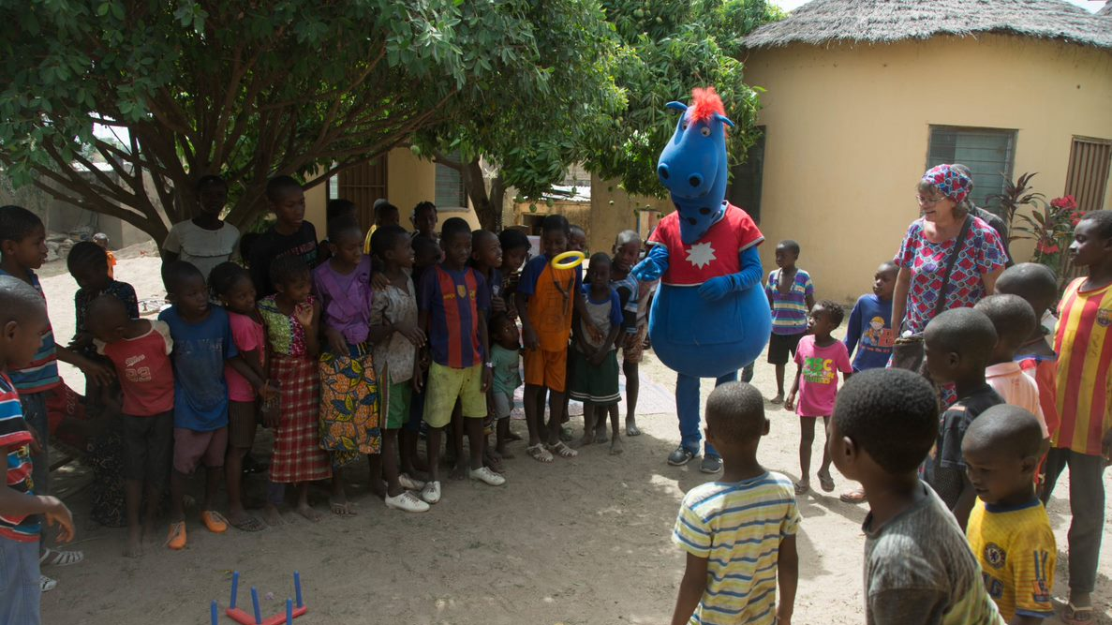
Notes:
Og etterpå får Linkus forsøke å kaste ringspill.

Slide 11
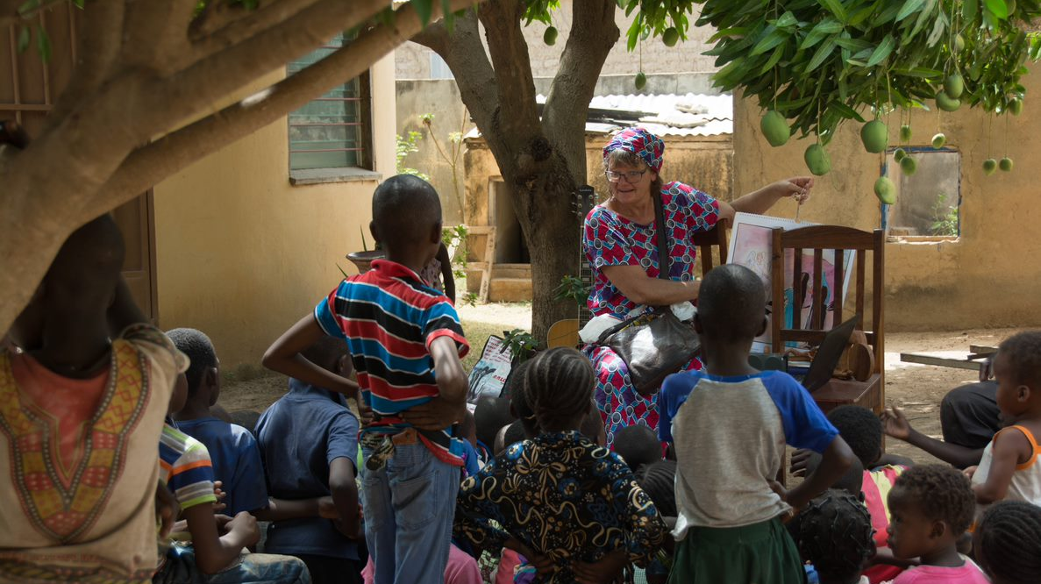
Notes:
Etter all lekingen, er det tid for andakt

Slide 12
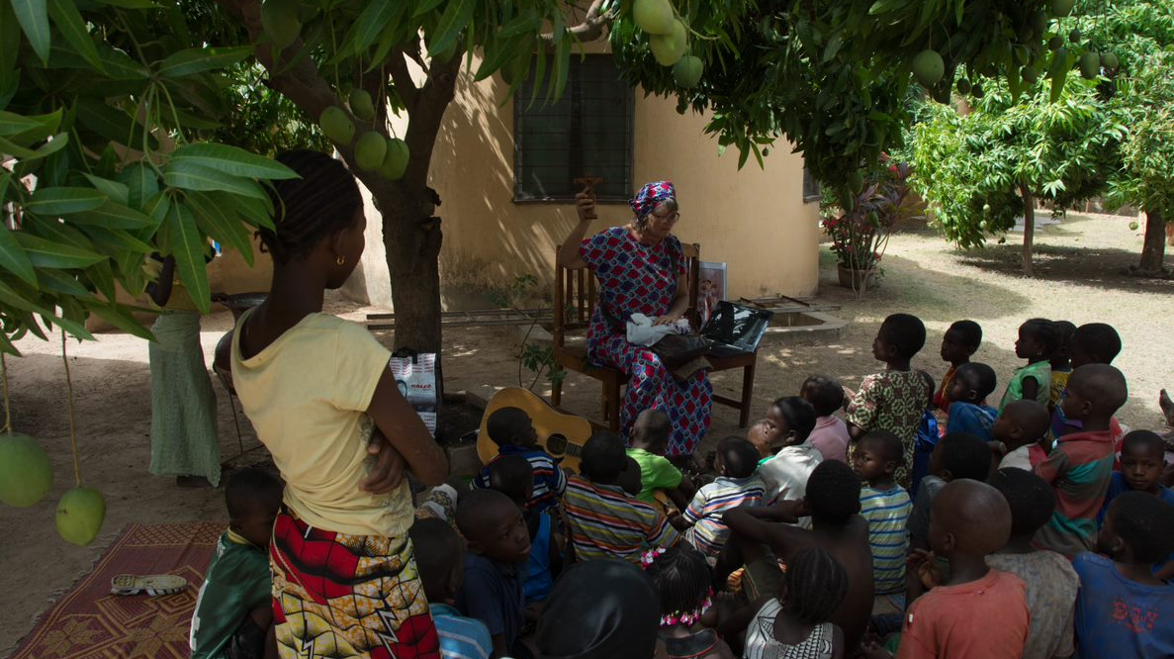
Notes:
Barneklubben har andaktene sine ute i skyggen av et mangotre. Tenk så deilig å bare kunne strekke ut hånden etter en saftig mango!

Slide 13
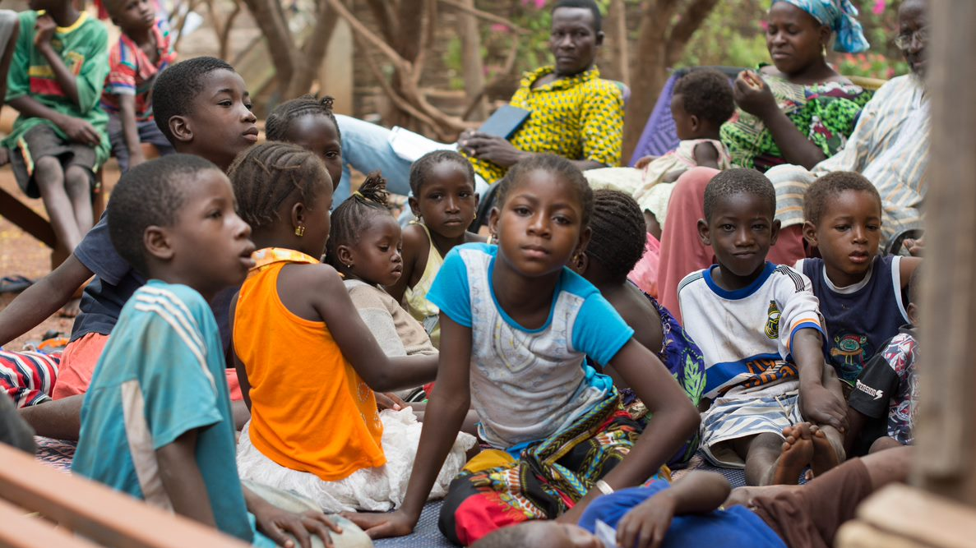
Notes:
Av og til kommer det voksne også for å høre på andakten

Slide 14
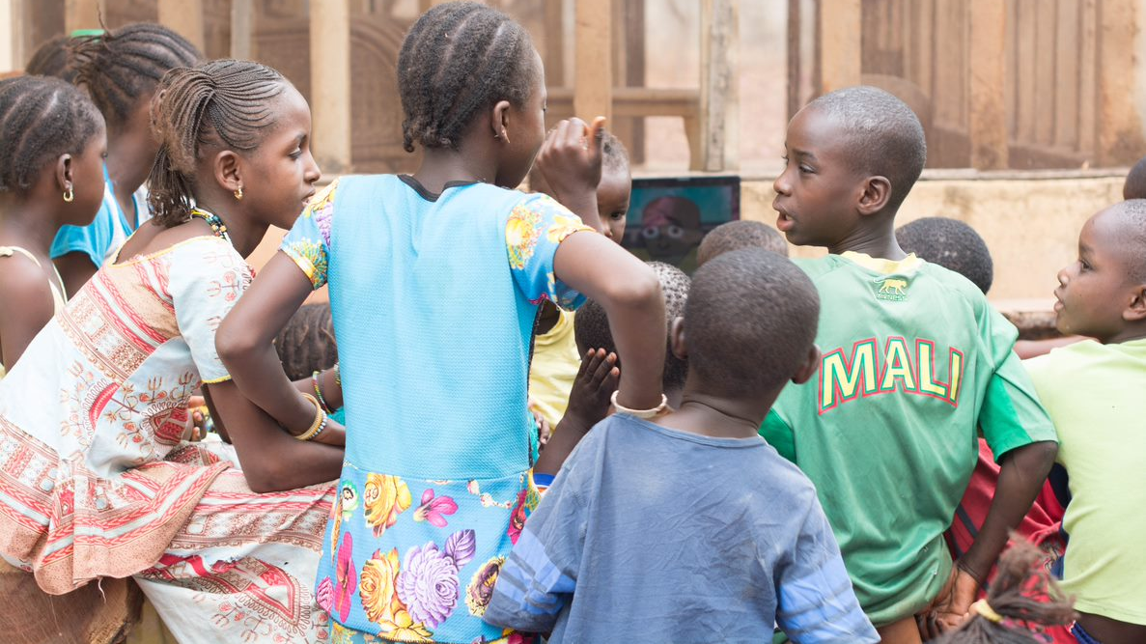
Notes:
Når mange barn skal se bibelfilm på en liten PC-skjerm, må man sitte litt trangt

Slide 15
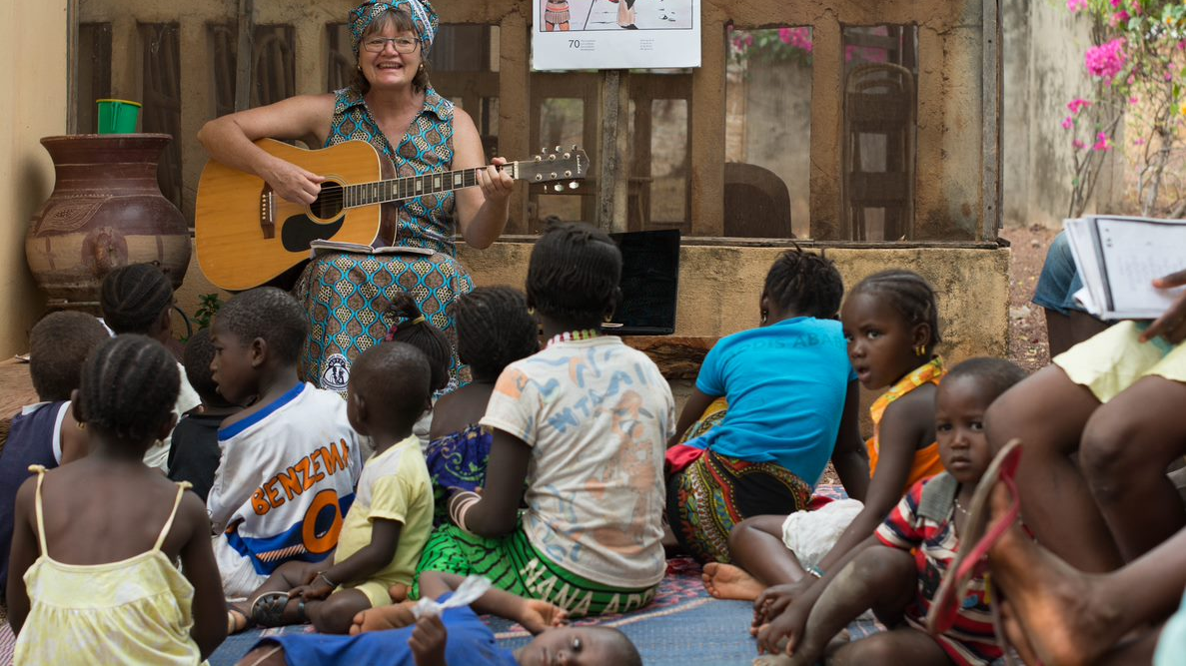
Notes:
Barna i Mali er veldig glade i å synge

Slide 16
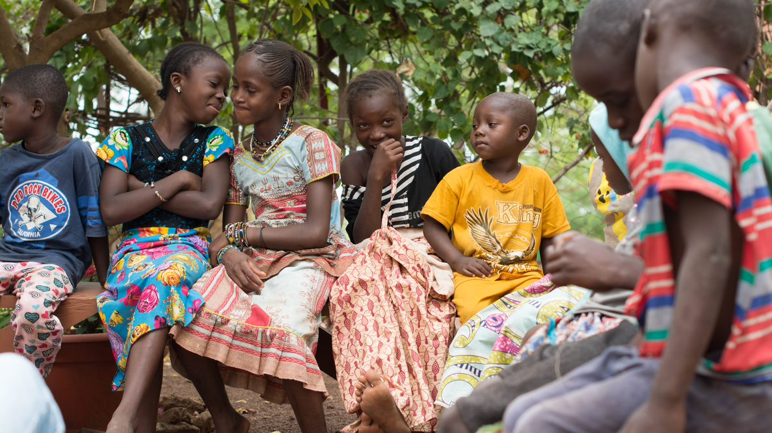
Notes:
Det er ikke så mange av barna i landsbyen som tror på Jesus. Men barneklubben er åpen for alle, slik at alle som vil skal ha muligheten til å bli bedre kjent med Jesus.

Slide 17
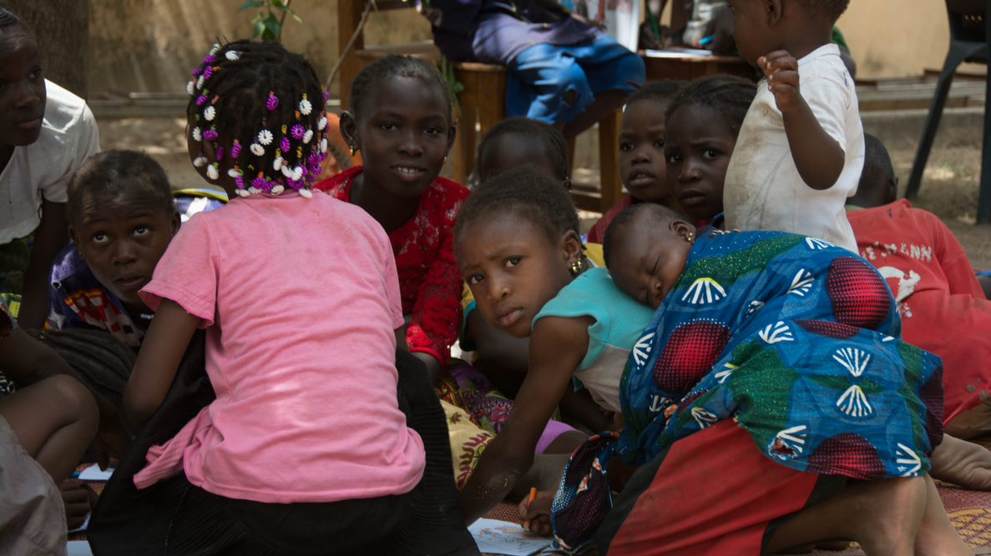
Notes:
Ingen er for liten til å bli med! Til og med de som er så små at de sovner på ryggen til søsteren sin, er velkomne i barneklubben!

Slide 18
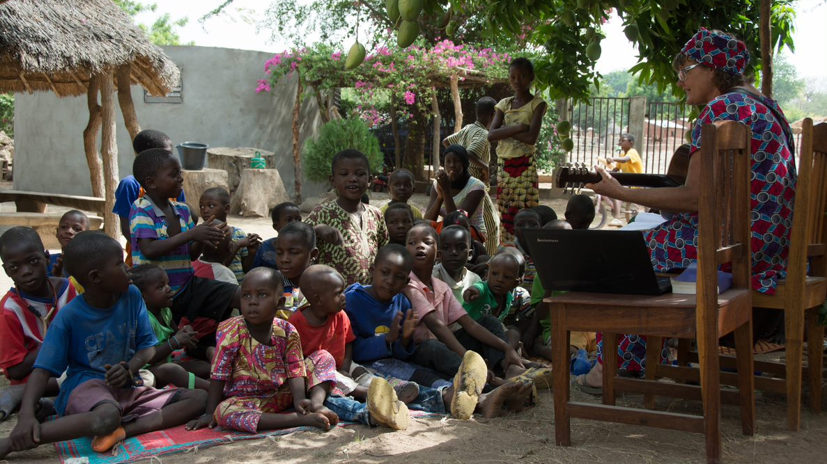
Notes:
Når vi gir penger til Barnas Misjonsprosjekt, gjør vi det mulig for flere barn å få høre om Jesus.

Slide 19
Bønneemner:
Be om at stadig flere barn i Mali må få høre om Jesus
Be om at bibelfortellingene må spire i hjertene og skape tro hos barna
Velsign Bergfrid og de andre misjonærene i Vest-Afrika

Slide 20
Foto: Lars Rugland Aarseth
Tekst: Jorunn Bergo Aarvik, Lars Rugland Aarseth
©️ NLM

